Slide 1
CH8 操作系统接口
▶ 操作系统作为计算机系统资源的管理者，凡是涉及到系统资
源的相关操作，都必须作为服务请求提交给OS，由OS来完成。
▶ 操作系统向用户提供了两类接口：
① 用户接口
② 程序接口

Slide 2
CH8 操作系统接口
脱机命令接口
作业控制说明语言
操作员级接口
操 作 系 统 接 口
字符显示式联机用户接口
联机命令接口
图形化联机用户接口
程序员级接口
系统调用

Slide 3
8.1 用户接口
▶ 基本思想：用户在终端键入命令，或向OS提交作业书来取得
OS的服务，并控制自己程序的运行。
▶ 用户接口分为三类：
① 字符显示式联机接口
② 图形化联机用户接口
③ 脱机用户接口

Slide 4
8.1.1 字符显示式联机接口
▶ 字符显示式联机接口，又称为联机命令接口，是指用户通过命令语言
实现对作业的控制，以及取得操作系统的服务。
▶ 命令语言：以命令为基本单位，只是OS完成特定的功能。
① 命令行方式：以行为单位；以回车符作为命令的结束标志；间断式 的串行执行
② 批命令方式：用户预先把一系列命令组织在批命令文件中

Slide 5
8.1.2 图形化联机用户接口
▶ 图形用户接口GUI（Graphics User Interface）
▶ WIMP技术：窗口（Window）、图标（Icon）、菜单（Menu）、鼠标
（Pointing device）
▶ Windows的GUI：explorer.exe；事件驱动控制方式

Slide 6
8.1.3 脱机用户接口
▶ 脱机命令接口：作业控制说明语言
批处理系统中，用户提交给系统的一个计算任务，就是一个作业
批作业=程序+数据+作业控制说明书
作业控制说明书由作业控制语言编写，也就是由一条条控制作业如何运 行的命令组成。
作业控制说明语言是由一组作业控制命令组成的集合，专门用于批处理
系统。

Slide 7
8.2 联机命令接口的实现
▶ 终端用户使用联机命令接口，实现人机交互。
① 键盘终端处理程序：接收用户从终端键入的命令和数据
② 命令解释程序：识别键入的命令，转相应的命令处理程序

Slide 8
8.2.1 键盘终端处理程序
▶ 主要功能：
① 字符接收功能
② 字符缓冲功能
③ 回送显示
④ 屏幕编辑
⑤ 特殊字符处理

Slide 9
8.2.2 命令解释程序
▶ 命令解释程序位于OS的最高层，能直接与用户交互。
▶ 主要功能：先对用户输入的命令进行解释，然后转入相应命令的 处理程序去执行。
▶ MS-DOS中的命令解释程序是COMMAND.COM，UNIX中的命令解释程序 是Shell。

Slide 10
8.2.2 命令解释程序
▶ 命令解释程序的作用：在屏幕上给出提示符，请用户键入命令，然后读
入该命令，识别命令，再转到相应命令处理程序的入口地址，把控制权
交给该处理程序去执行，并将处理结果送屏幕上显示。
▶ 命令解释程序的组成：以MS-DOS中的COMMAND.COM为例
常驻部分
初始化部分
暂存部分

Slide 11
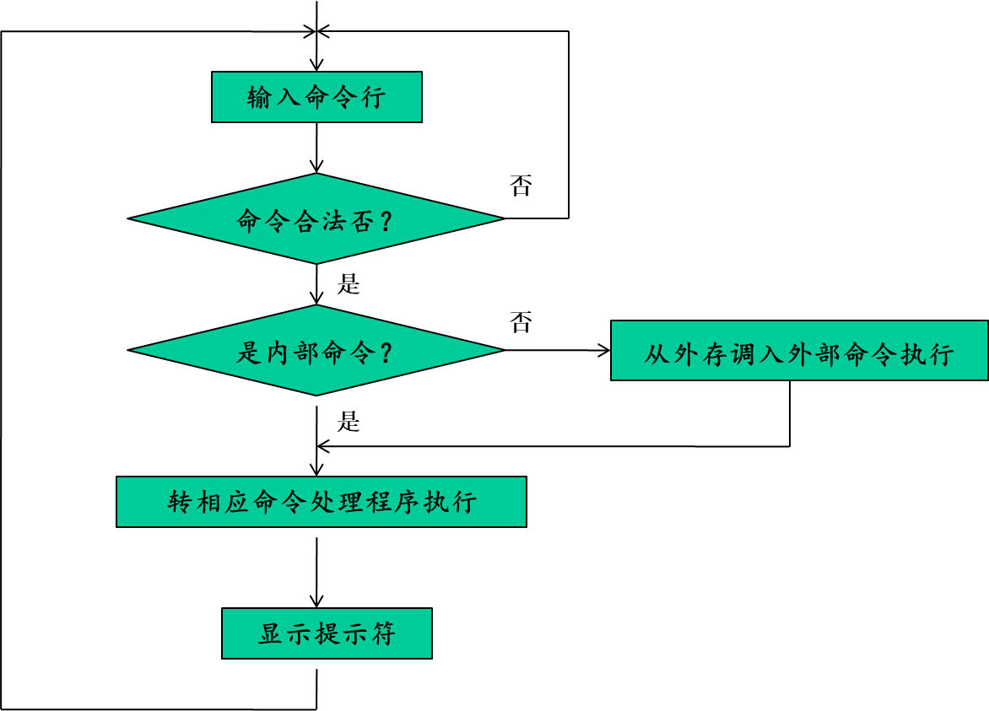
命令解释程序的工作流程：以MS-DOS的
COMMAND.COM为例

Slide 12
8.3 系统调用（System Call）
▶ 操作系统还提供一种适用于应用程序中的功能调用接口，叫做系
统调用(system call)，允许用户在自己的应用程序中调用系统中 提供的一些功能模块。
系统调用就是应用程序要调用系统程序。
系统调用是应用程序获得操作系统服务的唯一途径。

Slide 13

特权指令和非特权指令
系统资源的分配、驱动、调度以及管 理数据的检索、修改等操作，是不能
允许用户程序自行处理的，否则系统 就无安全性及管理控制之说了。
特权指令是指那些直接管理控制系统资源和状态的指令，用错可
能导致整个系统崩溃。比如：清内存、设置时钟等。
只有系统程序才能执行特权指令，应用程序只能执行非特权指令。

Slide 14
CPU的两种工作状态
管态（系统态）：执行系统程序的状态，允许执行所有指令。
目态（用户态）：执行用户程序的状态，只允许执行非特权指令。

Slide 15
系统调用与一般的过程调用的区别
① 运行在不同的系统状态：一般的过程调用，其调用程序和被调用程
序都运行在相同的状态——系统态或用户态；而系统调用中，调用 程序运行在用户态，被调用程序运行在系统态。
② 系统调用时状态的转换通过软中断进入，而一般的过程调用并不涉 及到系统状态的转换。
③ 返回问题
④ 嵌套调用

Slide 16
系统调用的类型
进程控制类系统调用
文件操纵类系统调用
进程通信类系统调用
设备管理类系统调用
信息维护类系统调用

